Slide 1
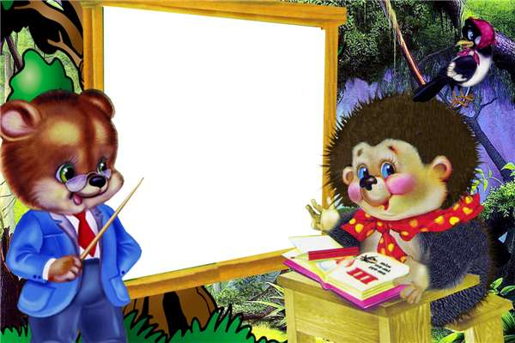
МБОУ «СОШ№14»
г. Новомосковска Тульской области
Учитель начальных классов
Хлопянова Татьяна Витальевна
Таблица
умножения на 3
(анимированная
сорбонка)
2013 г.

Slide 2
Дорогой друг!
Предлагаю тебе
проверить знания
таблицы умножения
на 3.
На карточке дано
выражение. Вычисли
его значение, затем
нажми на карточку и
проверь правильность
ответа. Удачи!

Slide 3
6
2·3
9
3·3
4·3
12
15
5·3
18
6·3
7·3
21
8·3
24
9·3
27

Slide 4
Используемые источники:
Рамка http://www.magictail.ru/Ramochki/School/index_files/original_images/p0000013.jpg
Аствацатуров Г.О. Технологический прием «Анимированная сорбонка» – http://www.it-n.ru/communities.aspx?cat_no=13748&d_no=222265&ext=Attachment.aspx?Id=97001

